Slide 1
APP模板与柔派适配说明
袁洪烈
Royole Corporation
EMAIL
2019/6/21

Slide 2
APP模板
5.总
Notes:
应用架构介绍：
应用架构指南
MVP架构说明
模版MVP框架代码说明
应用依赖库
模板工程的依赖库说明

Slide 3
应用架构指南
Android应用的特点
应用组件不按固定的顺序启动，可以单独启动
应用组件随时可能被终止
应用架构原则
1.分离关注点
将程序分成不同部分，每个部分解决一个单独的问题
程序模块化和信息系统的分层设计都是分离关注点思想的应用
2.模型驱动界面
如果 Android 操作系统销毁应用以释放资源，用户不会丢失数据。
当网络连接不稳定或不可用时，应用会继续工作。
Notes:
Android应用与PC应用的不同。
编写Android应用应该注意什么
组件之间不可以相互依赖
不可以在应用组件存储应用的数据和状态
1.分离关注点
TCP/IP协议将计算机网络分为物理层、链路层、网络层、传输层、应用层，每一层关注/处理不同的问题，将复杂的网络问题拆分成若干易于解决的问题。
2.模型驱动界面
由于Activity/Fragment不可靠、随时可能被销毁，应该将应用的业务逻辑与数据与界面拆分开来。当Activity/Fragment恢复时，你的应用能继续运行。
常见的问题是，在Activity中处理所有的业务逻辑，Activity代码臃肿，Activity销毁时，所有的数据状态都都丢失了。
Activity、Fragment只是android系统提供给开发者使用系统服务，比如显示、接收用户输入、打开外设（蓝牙）的“窗口” ，这些“窗口” 有可能随时会关闭，开发者不应该把自己的业务逻辑放到这些不稳定的“窗口” 中。

Slide 4
应用架构指南
应用架构原则
1.分离关注点
将程序分成不同部分，每个部分解决一个单独的问题
程序模块化和信息系统的分层设计都是分离关注点思想的应用
2.模型驱动界面
如果 Android 操作系统销毁应用以释放资源，用户不会丢失数据。
当网络连接不稳定或不可用时，应用会继续工作。
5.总
Notes:
TCP/IP协议将计算机网络分为链路层、网络层、传输层、应用层，每一层关注/处理不同的问题，将复杂的网络问题拆分成若干易于解决的问题。
由于Activity/Fragment不可靠、随时可能被销毁，应该将应用的业务逻辑与数据与界面拆分开来。当Activity/Fragment恢复时，你的应用能继续运行。
常见的问题是，在Activity中处理所有的业务逻辑，Activity代码臃肿，Activity销毁时，所有的数据状态都都丢失了。

Slide 5
MVP架构说明
MVC（Model-View-Controller，模型-视图-控制器），一种软件设计典范，用一种业务逻辑、数据、界面显示分离的方法组织代码，在改进和个性化定制界面及用户交互的同时，不需要重新编写业务逻辑。
Model（模型）：处理应用程序数据及业务逻辑的部分。
View（视图）：处理数据显示的部分，将模型数据展示给用户。
Controller（控制器）：响应用户输入，负责从视图读取数据，并向模型发送数据。
MVC 分层有助于管理复杂的应用程序，因为您可以在一个时间内专门关注程序的一个方面。具有耦合性低、重用性高、可维护性高等特点。
Model
在Android中应用MVC模式的问题
View
Controller
Activity即是视图又是控制器，Activity代码臃肿，层次之间耦合严重，后期难以扩展与维护
Notes:
耦合性低：因为模型与控制器和视图相分离，所以很容易改变应用程序的数据层和业务规则。
重用性高：因为多个视图能共享一个模型
可维护性高：分离视图层和业务逻辑层也使得WEB应用更易于维护和修改。
在Android中，Controller对应的是Activity，而Activity中却又具有操作UI的功能，我们在实际的项目中也会有很多UI操作在这一层，也做了很多View中应该做的事情，当然Activity中也包含Controller应该做的事情，比如各种事件的派发回调，以及业务逻辑处理等。导致Activity代码臃肿，各层次之间耦合比较严重。

Slide 6
MVP架构说明
MVP（Model-View-Presenter，模型-视图-表示器）从MVC演变而来，它们的基本思想有相通的地方：Controller/Presenter负责逻辑的处理，Model提供数据，View负责显示。
Model（模型）：负责存储、检索、操纵数据。
View（视图）：负责绘制UI元素、与用户进行交互。
Presenter（控制器）：作为View与Model交互的中间纽带，处理与用户交互逻辑。
特点：
View与Model不直接交互，完全解耦
模块职责分明，层次清晰
实现Presenter的复用
View与业务分离，可以实现组件化
View
Presenter
Model
Notes:
Model:
从网络，数据库，文件，传感器，第三方等数据源读写数据
对外部的数据类型进行解析转换为APP内部数据交由上层处理
View
在presenter的控制下修改UI
将业务事件交由presenter处理
View层不存储数据，不与Model直接交互
View是被动的显示：
我接收到用户的输入，现在交给你，你看要怎么处理，如果需要我的协助就告诉我。
我接受到用户的输入，我现在需要你的协助，因为Model只跟你打交道。
Presenter是控制的中心，View只是辅助，View中只处理简单的判断筛选逻辑，不应该有业务相关的操作。
显示用户信息UserInfo
*View interface:需要View实现的接口，View通过View interface与Presenter进行交互，降低耦合，方便进行单元测试
*Presenter interface:需要Presenter
MVP的缺点：
Presenter中有大量View与Model之间的交互，会导致Presenter代码臃肿
View与Presenter联系紧密，一旦View变动，Presenter也要更改

Slide 7
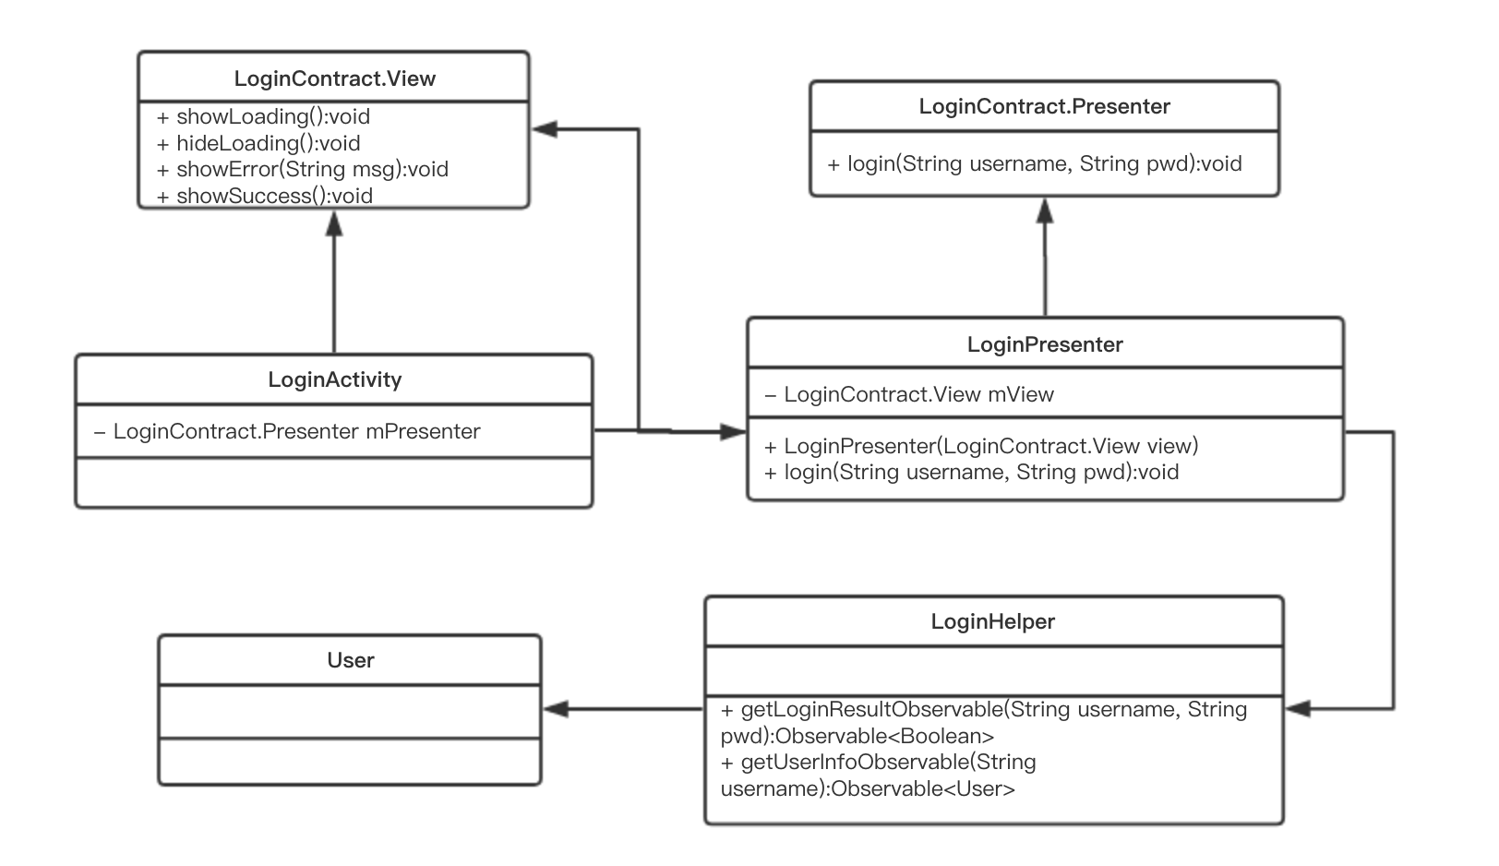
MVP示例
Notes:
特点：
View只处理界面显示，接受用户输入
所有的业务逻辑在Presenter中实现
View与Model完全解耦
问题：
1.随着业务的增多Presenter的代码会急剧膨胀，导致Presenter代码复杂，后期难以扩展与维护。
2.Presenter的数据与状态会随着Activity的销毁而丢失。

Slide 8
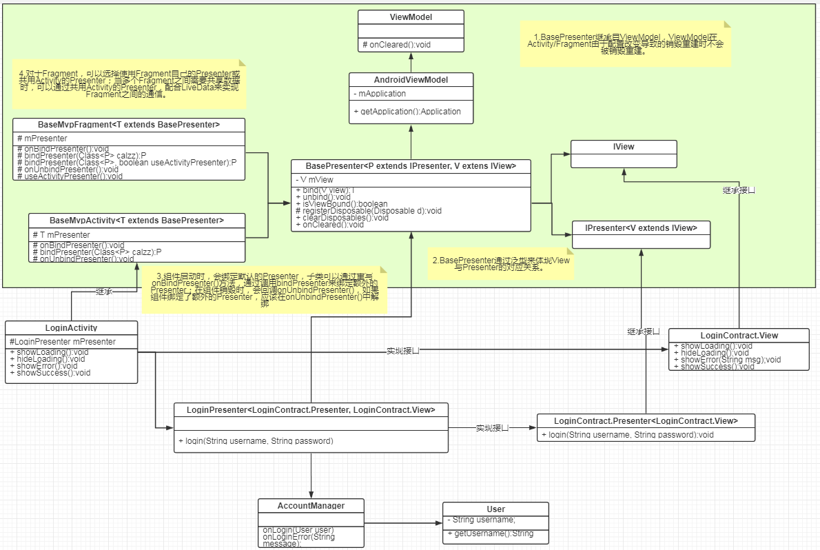
MVP架构优化

Slide 9
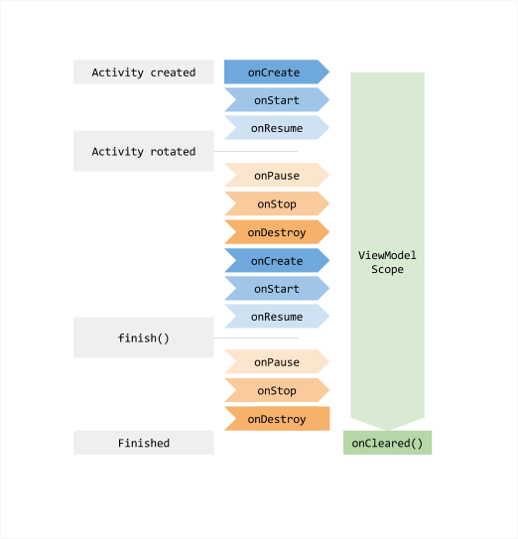
ViewModel生命周期
当屏幕旋转的时候，Activity会被销毁重建，Activity会经过几个生命周期方法，但是这个时候ViewModel还是之前的对象，并没有被重新创建。
当Activity正常结束时，ViewModel.onCleared()方法会被调用，ViewModel对象才会被销毁。
ViewModel的生命周期比Activity的生命周期长，原则上ViewModel不应该持有Activity的引用。

Slide 10
LiveData（可选）
LiveData是一个可被观察的数据包装器类，可以用来包装任何数据，包括集合类等。被包装的数据发生变化时，观察者能接收到通知。
LiveData可以感知应用组件生命周期变化，不需要手动处理生命周期。当应用组件处于非活跃状态时，即使被LiveData包装的数据发生变化，观察者也不会接收到通知。
如果一个Activity或Fragment由于配置更改（如设备旋转）而重新创建，它会立即收到最新的可用数据。
View (应用组件)通过监听LiveData来更新界面，可以减少Presenter与View之间的调用，简化Presenter与View的代码。
LiveData不是只能在生命周期组件中使用。如果在其他地方使用，当不需要监听数据对象变化时，需要调用LiveData的removeObserver()方法，否则可能会导致内存泄漏。
LiveData
LiveData
View
Presenter
Model
Notes:
LiveData不是只能在生命周期组件中使用。如果在其他地方使用，当不需要监听数据对象变化时，需要调用LiveData的removeObserver()方法，否则可能会导致内存泄漏。
Transformations.map()

Slide 11
MVP架构说明
MVP架构特点：
将MVP与Android的架构组件相结合
用MVP来实现关注点的分离
用ViewModel来保存数据与状态
当业务逻辑复杂时，可以根据业务拆分成多个MVP
Demo地址：
git@172.16.100.140:ANDROID_APP_GROUP/common-demo-app.git
新项目必须使用此MVP框架，旧项目建议按照此架构逐步重构

Slide 12
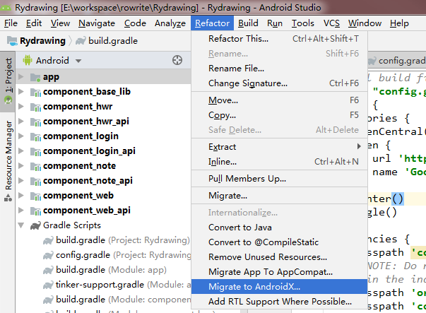
APP依赖库
AndroidX
Google提供了Android Support Library package（Android支持包）系列的包来保证来高版本sdk开发的向下兼容性。AndroidX（Android扩展库）就是用来替换Android Support Library package的。
新项目必须使用AndroidX，老项目建议迁移到AndroidX
Notes:
support-v4最低支持android1.6，2011年推出。包含了Fragment、ViewPager等
support-v7最低支持android2.1，v7依赖于v4包，2014年推出。增加了material design兼容类、recyclerview等。
从26.0.0开始的v4、v7包最低支持android4.0（14）及以上版本
support-v13最低支持android3.2，为平板开发推出的版本兼容包。
http://martiancraft.com/blog/2015/06/android-support-library/
新项目必须使用AndroidX，老项目建议迁移到AndroidX，迁移过程中可能会存在问题
迁移到AndroidX: Refactor -> Migrate to AndroidX…
包括了ViewModel、LiveData、Room等。

Slide 13
APP依赖库
Royole基础库
工具类库：com.royole.app:common-util-android:1.0.0
权限申请库：com.royole.service.permission:common-service-permission:1.1
日志管理库：com.royole.app:commonlog:1.0.2
蓝牙连接库：com.royole.app:ryblutetooth:1.1
MVP框架库：com.royole.app:mvp-base:1.1.0
以上基础库都发布到了公司的maven服务器上。引入这些基础库时，需要在项目build.gradle中，加入公司maven服务器的地址：
allprojects { repositories { ... maven{ url "http://172.16.100.140:8081/repository/releases/" } } }
Notes:
还有三方库，RxJava、okHttp、Retrofit、AndroidAutoSize，根据项目需要自行使用。

Slide 14
柔派屏幕适配

Slide 15
柔派屏幕形态与参数
 | 屏幕密度 | 屏幕分辨率 | 最小宽度限定符 | 分辨率限定符
大屏 | 308 | 1920x1440 | xxx-sw720dp | xxx-1920x1344
小屏-主屏 | 308 | 1440x810 | xxx-sw405dp | xxx-1344x810
小屏-辅屏 | 308 | 1440x720 | xxx-sw360dp | xxx-1344x720

Slide 16
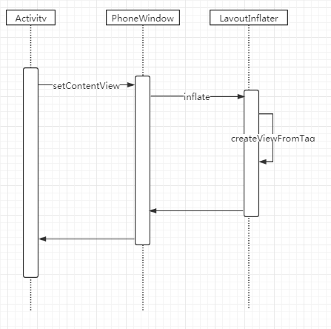
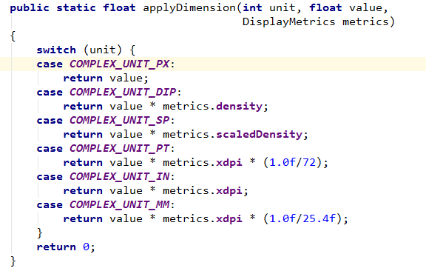
屏幕静态适配
布局加载绘制流程
TypedValue.java
Notes:
布局加载流程：
Activity#onCreate() -> PhoneWindow#setContentView() -> LayoutInflater#inflate() -> LayoutInflater#createViewFromTag;
LayoutInflater#inflate()中加载布局文件，对Xml中的UI元素由外层到内层逐个解析，加载到视图树中。
View的解析包括创建View对象，解析View属性参数
Measure -> layout -> draw
layout_width 属性的解析过程
https://blog.csdn.net/lfx090703/article/details/77487532
1. 将布局文件的属性解析到 AttributeSet 中 2. 将 AttributeSet 中 layout_width属性解析到 LayoutParams 的 width域中。
不管是什么单位的尺寸值，通过解析布局和Resources#getDimensionXXX方法获取，最终都通过TypedValue#applyDimension方法转换成px。
修改系统字体

Slide 17
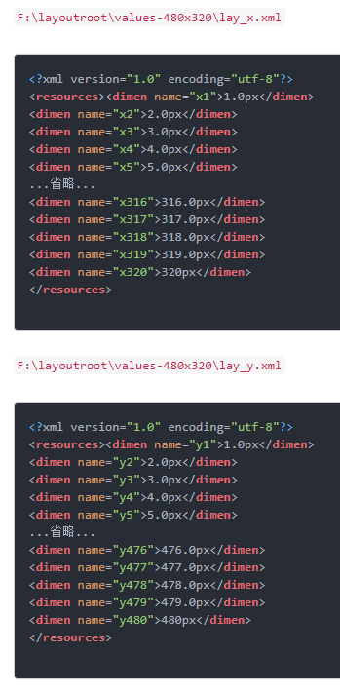
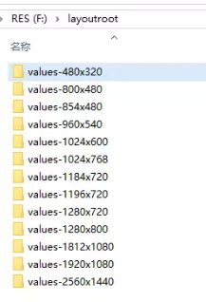
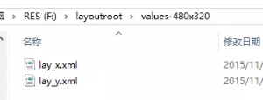
屏幕静态适配
百分比适配
将UI设计稿缩放到目标屏幕，宽高上每个刻度对应的像素值生成到lay_x.xml和lay_y.xml。
系统根据屏幕分辨率选择对应的lay_x.xml和lay_y.xml的尺寸值。
问题：
当目标屏幕的宽高比与UI稿的宽高比不一致时，x、y方向缩放系数不一致，界面会出现变形。
新出一种尺寸的屏幕的时候，需要制作一份对应的尺寸资源，否则使用默认的尺寸资源。
不建议使用此适配方法
Notes:
假设UI设计稿为1024x768
在1024×768的设备上，x2就代表2.0px，y2就代表2.0px。 在1920×1080的设备上，x2就代表3.7px，y2就代表2.8px。

Slide 18
屏幕静态适配
今日头条适配方案
根据设计稿的尺寸与目标屏幕的尺寸，计算缩放系数，修改DisplayMatrix的density、densityDpi、xdpi等变量，以实现一套UI尺寸适配所有机型屏幕尺寸。
TypedValue.java
特点：
x、y方向的缩放系数都是一致的，不存在界面变形的问题
只需一套尺寸资源
适用于新项目
开源库AndroidAutoSize
me.jessyan:autosize:1.1.2
https://github.com/JessYanCoding/AndroidAutoSize
Notes:
柔记项目的思路是以上两种方案的结合，生成的lay_x.xml是pt为单位，然后重写Activity的getResources方法，对DisplayMetrics的xdpi进行修改
xdpi = 72 * 屏幕宽度 / 设计稿宽度

Slide 19
屏幕动态适配
屏幕形态切换：大小屏切换、横竖屏切换
重建Activity
如果不对android:configChanges进行配置时的默认处理方式，只要做好静态适配即可。
Activity/Fragment状态恢复与保存
在onSaveInstanceState中保存数据与状态
在onRestoreInstanceState和onCreate方法中恢复数据
大部分系统控件已经处理了数据状态的保存与恢复
特点：
Activity会被销毁重建，操作会被打断
需要恢复Activity销毁前的状态
适用于相对简单、可打断的界面，如登陆界面、个人信息界面等
Notes:
在开发过程中应该注意数据状态的保存与恢复。

Slide 20
屏幕动态适配
不重建Activity
在AndroidManifest.xml中
<activity android:name=“xxx "
android:configChanges="screenSize|screenLayout|smallestScreenSize">
</activity>
需要在onConfigurationChanged()回调重新设置UI元素的布局参数
@Override
public void onConfigurationChanged(Configuration configuration) {
super.onConfigurationChanged(configuration);
Resources res = getResources();
ViewGroup.LayoutParams layoutParams = view.getLayoutParams();
layoutParams.width = res.getDimensionPixelOffset(R.dimen.note_split_progress_bar_width);
view.setLayoutParams(layoutParams);
}
特点：
Activity不会被销毁重建，操作不会被打断
屏幕形态切换结束之后，需要更新UI参数，以适配新的屏幕尺寸
适用于比较复杂、不能被打断的界面，比如蓝牙传输过程

Slide 21
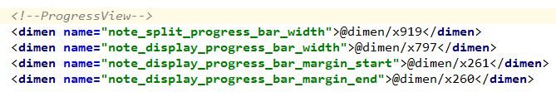
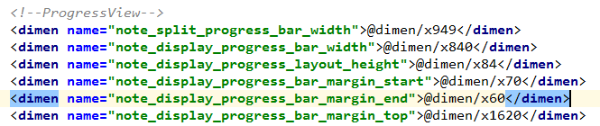
屏幕适配建议
尽量少用绝对尺寸值
尽量使用match_parent、wrap_content
当使用线性布局时，可以使用权重布局
使用相对布局时，使用align*来减少绝对尺寸值的使用
在布局文件中，使用尺寸值时，应该使用有实际意义命名，比如应该使用@dimen/note_split_progress_bar_width而不是@dimen/x919
values/dimens.xml
values-1920x1344/dimens.xml
Notes:
1.做好静态适配，新项目推荐使用三方库AndroidAutoSize
2.动态适配：
1）对于简单可打断的界面，Activity走销毁重建方式，注意数据的保存与恢复。配合MVP架构，将组件的数据与状态放到Presenter中，数据不会跟着Activity的销毁重建而丢失。
2）对于复杂的界面，Activity不销毁重建，在onConfigurationChanged回调中，重新设置布局参数。对于第三方适配AndroidAutoSize库，需要在Application的onConfigurationChanged中重新配置屏幕分辨率等配置信息。

Slide 22
Thank you！

